Slide 1
Biologi 1
Ekologi

Slide 2
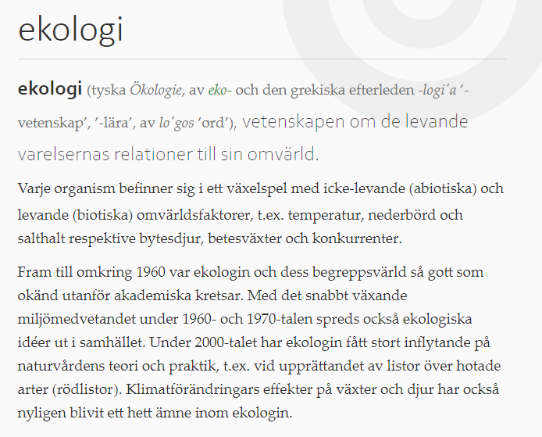
Ekologi
Läran om samspelet mellan de levande organismerna och miljön de lever i
Miljön består av biotiska- och abiotiska miljöfaktorer
Biotiska miljöfaktorer är samspelet mellan alla levande organismer
Abiotiska miljöfaktorer är icke-levande miljöfaktorer
Bevara biologisk mångfald

Slide 3
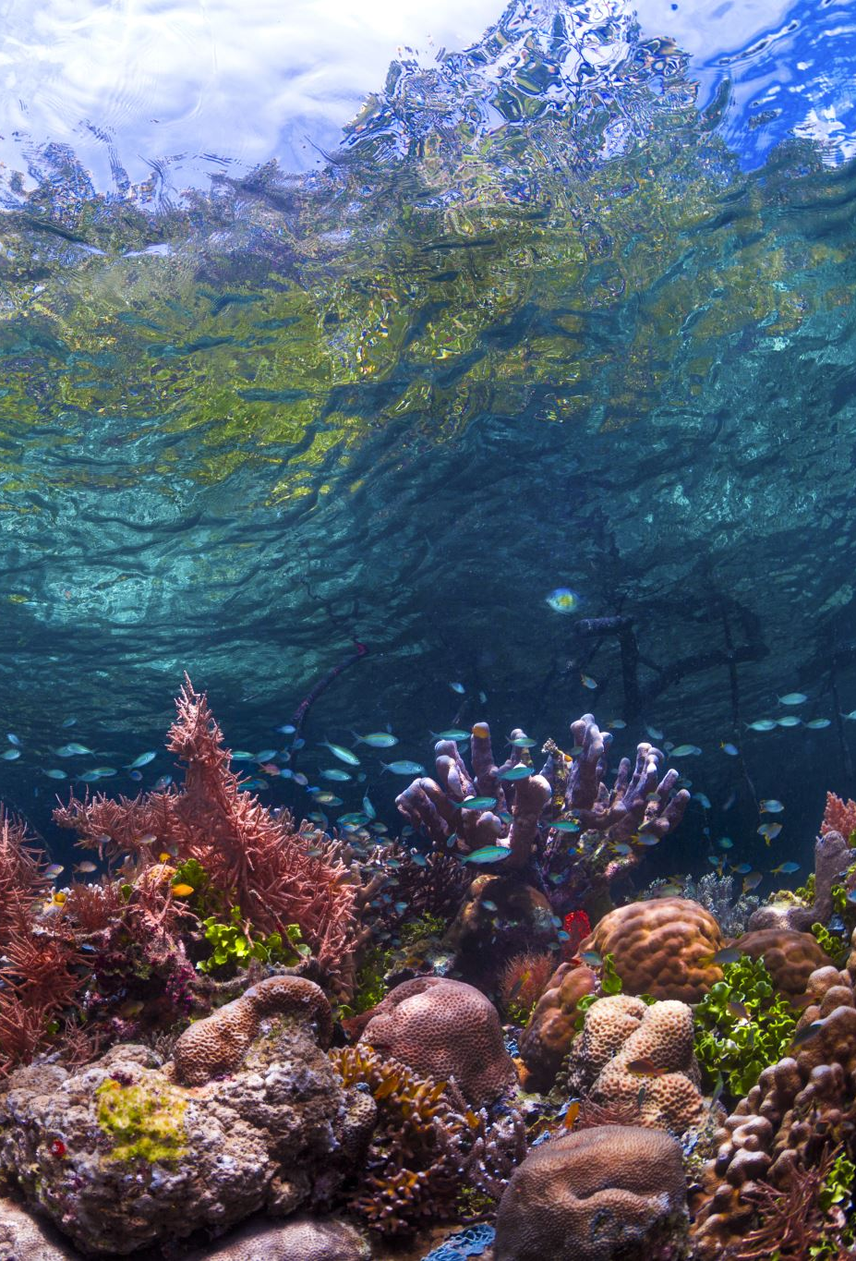
Ekosystem
Allt liv och den icke-levande miljö som finns i ett naturområde
Storleken kan variera mycket
Skog
Hav
Sjö
Öken
Korallrev
Område runt en stubbe

Slide 4
Ljustillgång
Växtsamhälle
Luft
Temperatur
Djursamhälle
Salt
Luftfuktighet
Svampar
Ekosystem
pH värde
Bakterier
Nedbrytare
Nederbörd
Daggmaskar
Berggrund/
Jordarter
Biotiska miljöfaktorer
Abiotiska miljöfaktorer

Slide 5
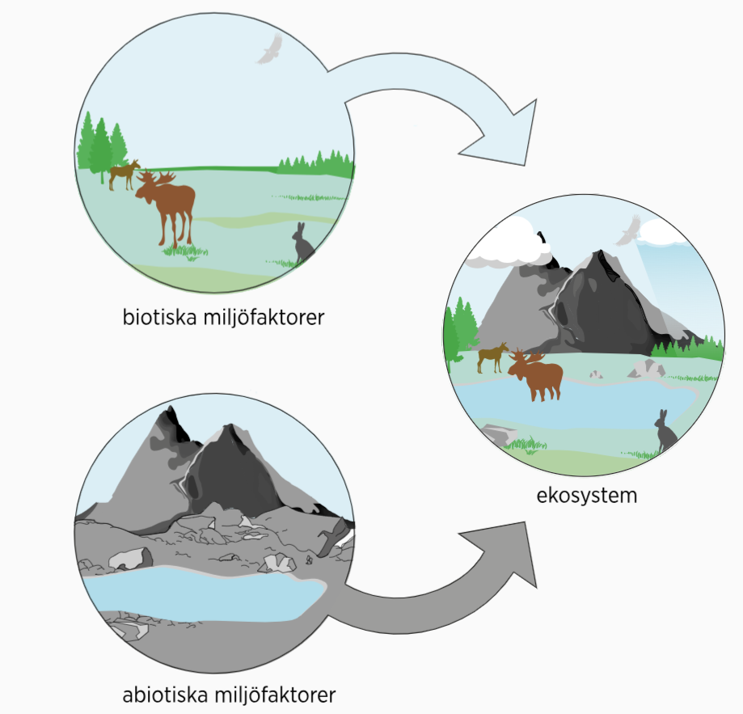

Slide 6
Organismsamhälle
Ekosystem
Samhällen
Population
Individer
Individer skiljer sig från varandra genom sina unika arvsmassan (DNA)
Individer av samma art kan få fruktsam avkomma
Population är alla individer som tillhör samma art inom ett ekosystem
Nyckelart är en art som kan ändra förutsättningarna för flera andra arter om den försvinner

Slide 7
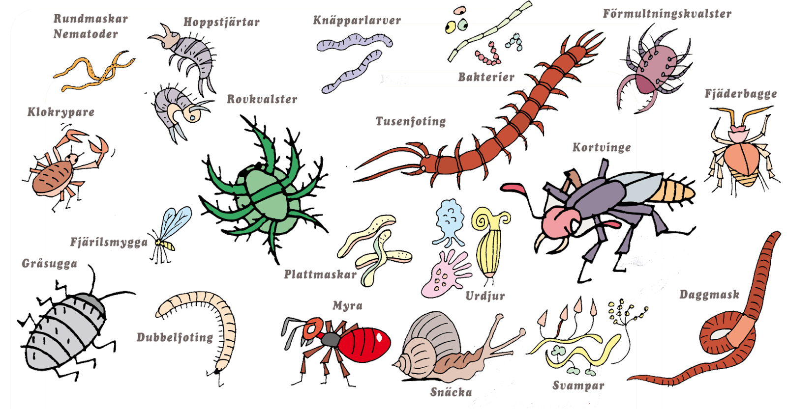
Nedbrytarna
Också kallas för: saprofyter eller destruenter
Sönderdelar döda växter och djur och utnyttjar näringen i dessa
Frigöra närsalter (mineralämnen) som nya organismer får använda

Slide 8
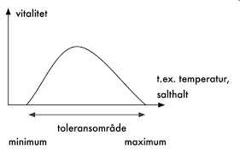
Abiotiska miljöfaktorer
Organismer överlever inom ett visst intervall (temperatur, pH, fuktighet, ljustillgång, osv)
Intervallet kallas toleransområde
Mellan toleransområdens gränsvärden finns en optimal
Bor en organism på en plats där minst en abiotisk faktor har ett värde som tydligt avviker från det optimala, utsätts organismen till stress
Notes:
Blåmusslor som växer i Östersjön är mycket mindre än de från västkusten eftersom salthalten är mycket lägre i Östersjön.

Slide 9
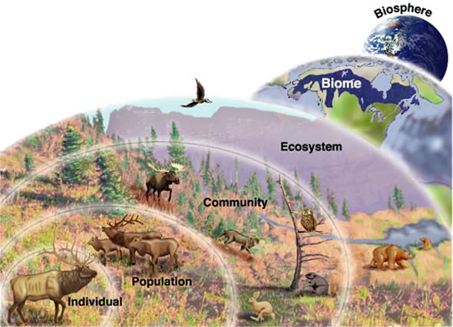
Biosfär
Sammanfattande benämning på de delar av jorden där liv kan förekomma
Alla ekosystemen tillsammans
Notes:
Biome = ett samhälle som har blivit tack vare specifika abiotiska faktorer – är inte begränsad av kontinent
I biosfären upprätthålls liv genom kretslopp av materia och ett flöde av energi från solen. De kemiska grundstenarna är framför allt kol, väte, kväve, syre, fosfor och svavel. Atomer av dessa grundämnen sammanfogas till biomolekyler vilka bygger upp levande celler: proteiner, kolhydrater, lipider och nukleinsyror. Vatten är förutsättningen för allt levande. Kolets, syrets, kvävets, svavlets, fosforns och vattnets kretslopp är centrala processer för livet på jorden. Förutom tillgången till dessa grundämnen sätter temperatur, fuktighet, pH, salinitet samt atmosfäriskt och hydrostatiskt tryck gränser för de levande organismerna.

Slide 10
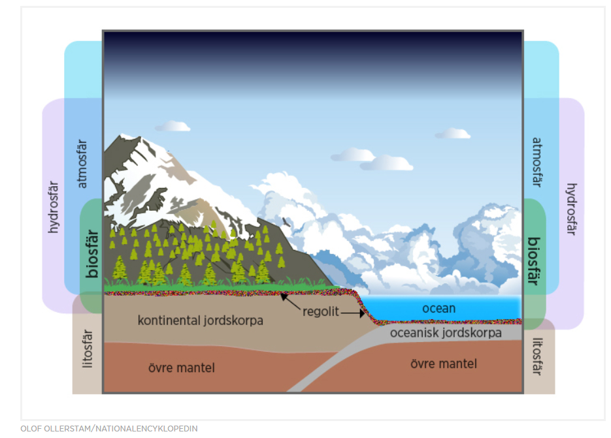
Notes:
Allt hänger ihop!
Vart kommer energi ifrån? – solen!

Slide 11
Energiflöde
Allt börjar med fotosyntes:
Sen går energi igenom näringskedjan
Organismer gör cellandning i varje trofisk (latin: trofe = näring) nivå:
Nedbrytare bryter ner organisk materia (döda och avfall) och omvandla till kemiska grundstenarna
koldioxid (CO₂) + vatten (H₂O) + solljus → glukos (C₆H₁₂O₆) + syre (O₂)
glukos (C₆H₁₂O₆) + syre (O₂) → koldioxid (CO₂) + vatten (H₂O) + energi
Notes:
Cellandning frigörs energi som var sparats i glukos kemiska bindningar

Slide 12
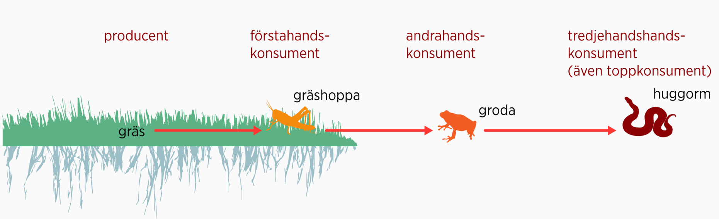
Näringskedjor
En kedja från producent (autotrofer) till toppkonsument
Solen
Den mängd solenergi som en växt binder utgör växtens bruttoproduktion
Nettoproduktion
Notes:
1:a handkonsument också kallas för herbivor
2:a, 3:e, osv handkonsument kallas för karnivor
Allätare – omnivor
Det är någonting som saknas – nedbrytare! Inte en del av kedjan men återvinnas kemiska byggstenar

Slide 13
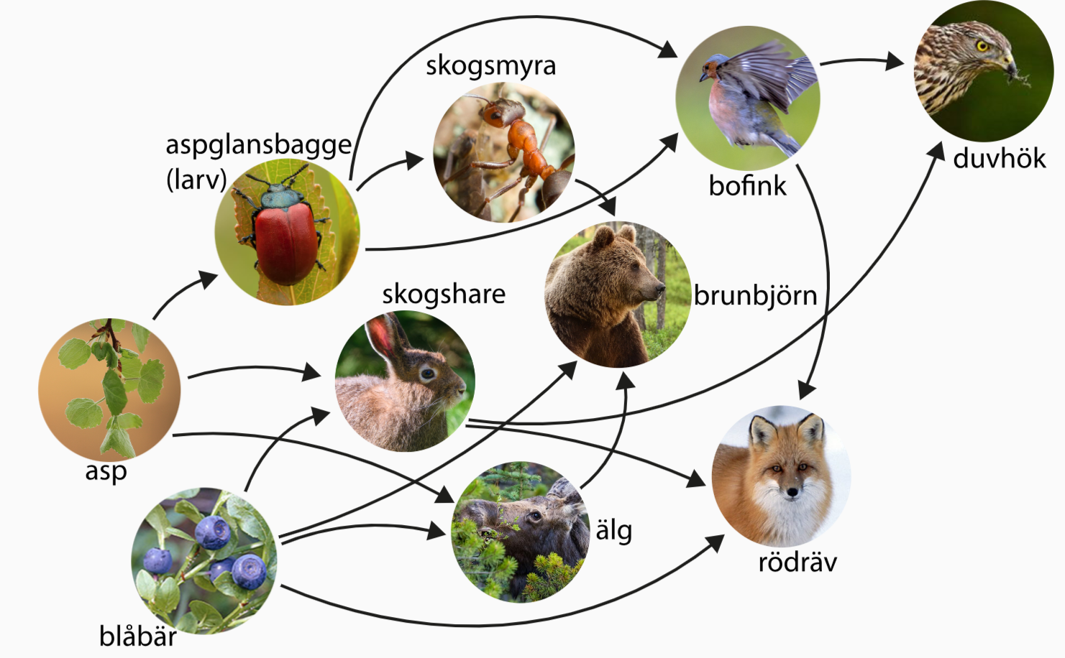
Näringsvävar
Flera näringskedjor länkar ihop till en näringsväv
Notes:
Nämna närsalter igen
Vad saknas i bilden? Var ska den gå? Hur ser pilarna ut till det?

Slide 14
Energins Principen
”Energi kan varken skapas eller förstöras, bara omvandlas”
Ljusenergi omvandlas till kemisk bunden energi i fotoautotrofer
Den kemisk bunden energi följer sin organiskt ämne genom näringskedjor
En viss del av energin frigörs under cellandnings förbränningsreaktion i varje trofisk nivå
En del av frigjorda energin används till rörelseenergi
Jämnvarma djur behöver frigjorda energi till att hålla kroppen varmt
Slutligen blir allt energi till värmeenergi som sprids till omgivning

Slide 15
Trofinivåer
3:e handkonsument
0.1%
Fjärde trofinivå
90%
2:a handkonsument
1%
Tredje trofinivå
90%
Solljus
1:a handkonsument
10%
Andra trofinivå
90%
Producent
100%
Första trofinivå
90%
Notes:
Begrepp:
Trofinivå
Producent och konsument
Energiflöde (10% går vidare)
Första trofinivå väger 10x så mycket som den andra, osv.

Slide 16
Miljögifter
Miljögifter är:
Onaturliga ämnen
Svårnedbrytbara
Bekämpningsmedel och läkemedelsrester
Miljögifter bioackumuleras och biomagnifieras
Bioackumulering: miljögift lagras och stannar kvar i kroppen
Biomagnifikation: För varje steg uppåt i en näringskedja ökar halten miljögift tiofalt

Slide 17
